Slide 1
Οι ευεργετικές δράσεις της Ποσιθεραπείας
Σταυράκη Νικολέτα
Κλινική Διαιτολόγος-Διατροφολόγος, MPr
"Ζωτικότερον γης, ύδωρ" Αριστοτέλης

Slide 2
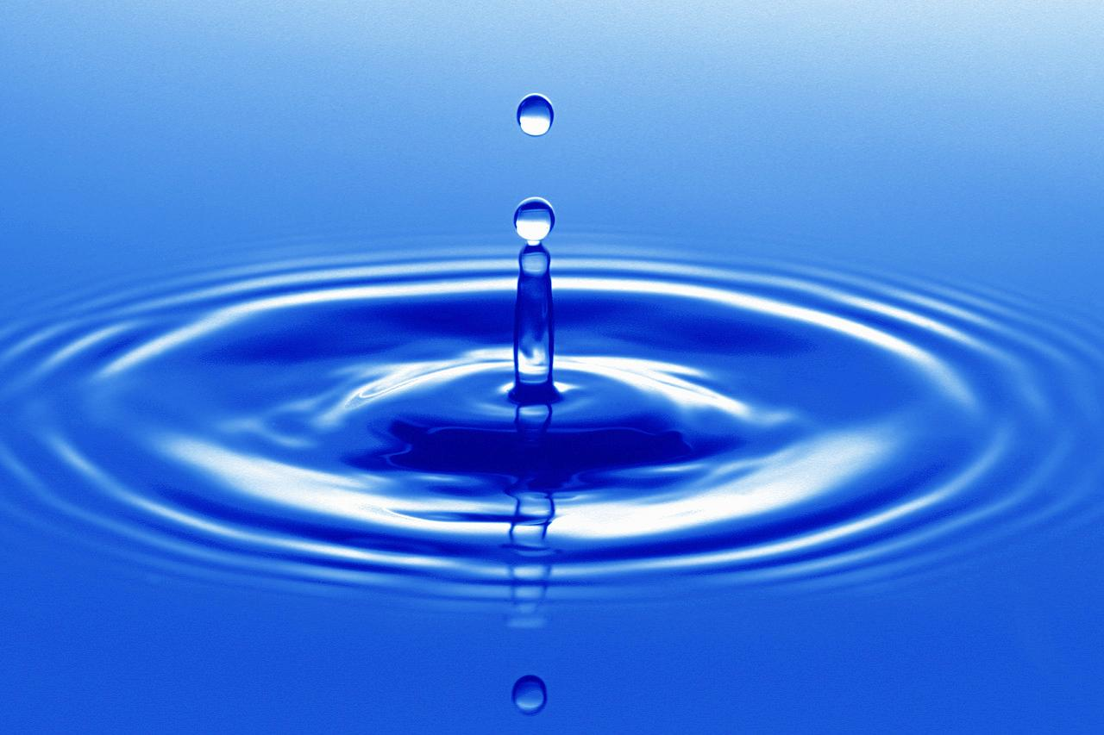
Το νερό αποτελεί μία από τις κύριες πηγές τροφοδοσίας του ανθρώπινου οργανισμού σε ανόργανα άλατα τα οποία είναι απαραίτητα για την καλή λειτουργία του ενώ η έλλειψή τους δημιουργεί πολλές επιπλοκές.

Slide 3
ΙΣΤΟΡΙΚΑ…
Οι θεραπευτικές ιδιότητες των ιαματικών νερών ήταν γνωστές από την αρχαία Ελλάδα . Ο Ηρόδοτος (484-410π.Χ.) φέρεται να είναι ο πρώτος που παρατήρησε την θεραπευτική τους επίδραση στον άνθρωπο, ενώ ο Ιπποκράτης (460-375π.Χ.) ήταν ο πρώτος που ασχολήθηκε συστηματικά με το αντικείμενο, κατηγοριοποίησε τις πηγές και κατέγραψε τις ασθένειες στις οποίες είχαν ευεργετική επίδραση.

Slide 4
Τι είναι η Ποσιθεραπεία;

Slide 5
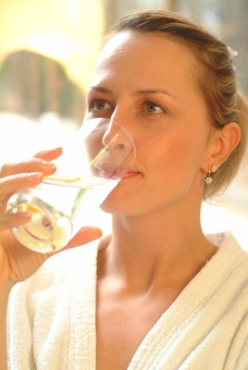
Τι είναι η Ποσιθεραπεία;
Είναι η πόση συγκεκριμένης ποσότητας μεταλλικού νερού για θεραπευτικούς σκοπούς.
Το μεταλλικό νερό δρα σε όλα τα όργανα και τους ιστούς του οργανισμού με τα άλατα τα οποία περιέχει υπό μορφή ιόντων ή κολλοειδών, δηλ. στην πιο δραστική και αφομοιώσιμη μορφή.
Τα στοιχεία αυτά ασκούν φαρμακο-δυναμική και βιολογική επίδραση.

Slide 6
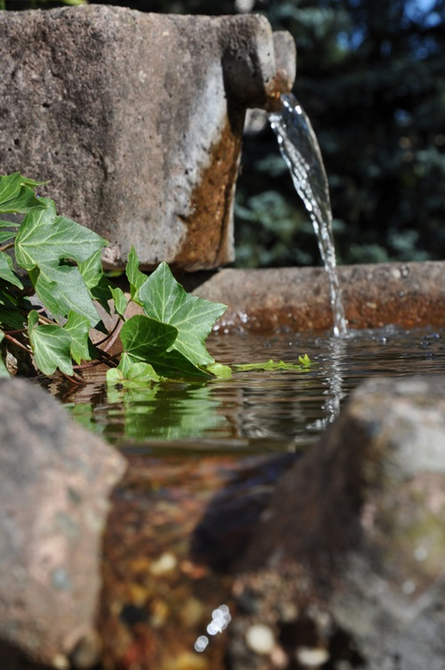
Η ΠΟΣΙΘΕΡΑΠΕΙΑ ΕΝΔΕΙΚΝΥΤΑΙ ΓΕΝΙΚΑ ΣΕ:
Νοσήματα του Γαστρεντερικού Συστήματος
-Χρόνια Δυσπεψία και χρόνια Δυσκοιλιότητα
-Σύνδρομο ευερέθιστου εντέρου
-Έλκος στομάχου και δωδεκαδακτύλου (Προϋπόθεση να είναι ουλοποιημένο και όχι σε ενεργή φάση)
-Σύνδρομο δυσαπορρόφησης
-Κολίτιδα (ελκώδης/σπαστική)

Slide 7
Η ΠΟΣΙΘΕΡΑΠΕΙΑ ΕΝΔΕΙΚΝΥΤΑΙ ΓΕΝΙΚΑ ΣΕ:
Παθήσεις του Ήπατος και των χοληφόρων οδών
-Χρόνια Χολοκυστίτιδα
-Χολολιθίαση και Χοληδοχολιθίαση (Προϋπόθεση είναι να έχει περάσει τουλάχιστον ένας μήνας από τον τελευταίο κολικό και να μη λαμβάνουν φάρμακα)
-Ηπατικές δυσλειτουργίες & Εκφύλιση ήπατος
- Με συγχορήγηση βιταμίνης C βοηθάει σε ηπατικές νόσους και στο αιμοποιητικό

Slide 8
Η ΠΟΣΙΘΕΡΑΠΕΙΑ ΕΝΔΕΙΚΝΥΤΑΙ ΓΕΝΙΚΑ ΣΕ:
Παθήσεις των ουροφόρων οδών και διαταραχές της θρέψης
-Χρόνια Κυστίτιδα
-Λιθίαση ουροδόχου κύστης
-ψαμμίαση ουρική
-Πρωτεϊνουρία (λευκωματουρία)
-Παχυσαρκία
-Συσσώρευση Τοξινών
Β. StrobI (1989) "Der alte Mensch im Kochsaizkurort". Z. Phys. Med. Baln. Med.Klim.l8,364-368

Slide 9
Και μη ξεχνάμε ότι το νερό βοηθάει στη γενική ενυδάτωση του οργανισμού!!!
Αυξάνει τις καύσεις του οργανισμού
Ενυδατώνει
Βοηθάει στη χώνεψη της τροφής
Καθαρίζει τον οργανισμό από τοξίνες
Βελτιώνει τη νεφρική λειτουργία

Slide 10
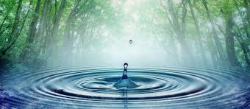
ΑΝΤΕΝΔΕΙΞΕΙΣ ΤΗΣ ΠΟΣΙΘΕΡΑΠΕΙΑΣ
Ενεργές παθήσεις στόματος όπως η στοματίτιδα
Παθήσεις του φάρυγγα
Πρόσφατο έλκος του στομάχου ή του δωδεκαδακτύλου
Νεφρίτιδες, πυελίτιδες ή κυστίτιδες σε οξεία φάση
Λιθιάσεις των νεφρών με συχνές κρίσεις ή αιματουρία ή με ογκώδεις λίθους
Χολολιθιάσεις με συχνούς κολικούς ή μεγάλους λίθους
Οξεία Χολοκυστίτιδα
Σε πρόσφατα χειρουργημένους
Γενικά σε οξείες καταστάσεις

Slide 11
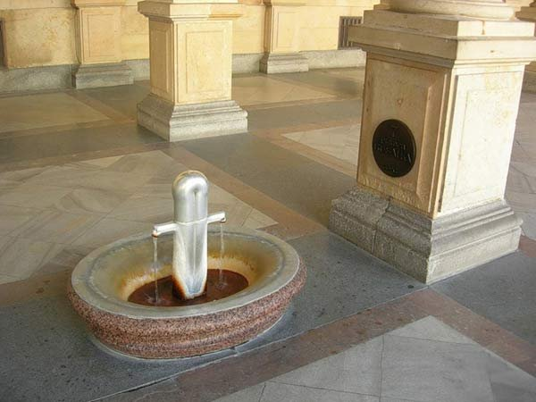
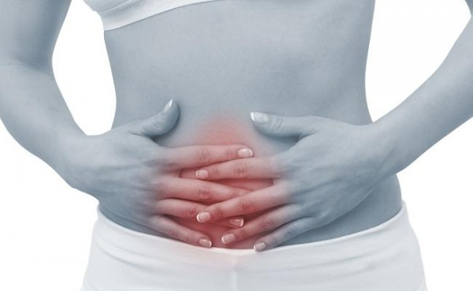
ΔΡΑΣΗ ΠΟΣΙΘΕΡΑΠΕΙΑΣ ΣΤΙΣ ΠΑΘΗΣΕΙΣ ΤΟΥ ΓΑΣΤΡΕΝΤΕΡΙΚΟΥ ΣΥΣΤΗΜΑΤΟΣ
Αυξάνεται η έκκριση όλων των ορμονών του πεπτικού συστήματος:
Της γαστρίνης (ενεργοποιητής της στομαχικής έκκρισης)
Της σεκρετίνης (ενεργοποιητής της δημιουργίας των διττανθρακικών του παγκρέατος)
Της χολοκυστοκινίνη (ενεργοποιητής της λειτουργίας της χοληδόχου κύστεως)
Του εντερογλυκαγόνου (ενεργοποιητής λειτουργίας εντέρου)

Slide 12
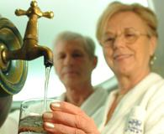
ΔΡΑΣΗ ΠΟΣΙΘΕΡΑΠΕΙΑΣ ΣΤΙΣ ΠΑΘΗΣΕΙΣ ΤΟΥ ΓΑΣΤΡΕΝΤΕΡΙΚΟΥ ΣΥΣΤΗΜΑΤΟΣ
Με αποτέλεσμα…
Βοηθάει στη ρύθμιση της λειτουργίας των οργάνων του πεπτικού συστήματος και συνεπώς στην καλύτερη αντίδραση αυτών στους φυσιολογικούς και παθολογικούς ερεθισμούς.
Ενεργοποιούνται οι διαδικασίες πολλαπλασιασμού, ανάπτυξης και διαφοροποίησης των κυττάρων του πεπτικού συστήματος.
Ελαττώνονται οι φλεγμονώδεις διαδικασίες και επιταχύνεται η διαδικασία της ίασης.

Slide 13
ΜΕΛΕΤΗ
" Clinical-epidemiological study of the efficacy of thermal therapy in gastroenterologic diseases "
Σε μελέτη που πραγματοποιήθηκε στην Ιταλία δημοσιευμένη στο Ιατρικό περιοδικό "Clinica Terapeutica" επικυρώθηκε η χρησιμότητα της πόσης μεταλλικού νερού.
Εξετάσθηκαν 965 ασθενείς με δυσπεψία και χρόνια δυσκοιλιότητα λόγω ευερέθιστου εντέρου. Πραγματοποίησαν ποσιθεραπεία στο υδροθεραπευτήριο Montecatini.
Αποτελέσματα:
Με την ποσιθεραπεία παρουσιάστηκε μια εντυπωσιακή βραχυπρόθεσμη και μεσοπρόθεσμη βελτίωση στα κλινικά συμπτώματα και επιπλέον μειώθηκε η λήψη των γαστρεντερικών φαρμάκων ανά έτος.
Scalabrino A, Buzzelli G, Raggi VC. [1998, 149(2):127-130]

Slide 14
Η Ποσιθεραπεία στα Νοσήματα Ουροποιητικού συστήματος
Έχει φανεί ότι είναι αποτελεσματική στη θεραπεία των νοσημάτων του ουροποιητικού συστήματος αφού προωθεί την αποβολή των νεφρικών λίθων και προλαμβάνει το σχηματισμό αυτών. Αυτό έχει φανεί ότι οφείλεται κυρίως στην παρουσία του θείου (S).
Τα ολιγομεταλλικά, υποτονικά νερά απορροφώνται και απεκκρίνονται γρήγορα από τους νεφρούς και έτσι προκαλούν την αυξημένη και γρήγορη διούρηση.
Elisabetta Ricciardi, Treatment of kidney diseases in the thermal springs of Pithecusa during the XVIII Century., G Ital Nefrol 2016; 33 (S66)
Petraccia et al. Water, mineral waters and health. Clinical Nutrition ,2006

Slide 15
Ποσιθεραπεία & βελτίωση της λειτουργίας της χοληδόχου κύστεως
Έχει αποδειχθεί ότι χρησιμεύει στη ρύθμιση της λειτουργίας της χοληδόχου κύστεως.
Βοηθά στην αντιμετώπιση της δυσκινησίας της χοληδόχου κύστεως αυξάνοντας τη συσταλτικότητά της.
Βελτιώνει την ικανότητα της να συγκεντρώνει και να αποβάλλει χολή.
Ηλιοπούλου Γ., Υδροθεραπεία, Έκδοση τρίτη, Αθήνα 1960, σελ. 125,126,127
Gorhbunov IuV, Korepanov AM. The treatment of patients with chronic cholecystitis and hypomotor biliary dyskinesia at a sanatorium, 1997, Russia
Capurso A., Increased bile acid excretion and reduction of serum cholesterol after crenotherapy with salt-rich mineral water, Milano, 1999, 273-6

Slide 16
Ειδικά για το ιαματικό νερό της πηγής Ριζώματος που είναι πλούσιο σε διττανθρακικά…

Slide 17
ΔΡΑΣΗ ΤΟΥ ΜΕΤΑΛΛΙΚΟΥ ΝΕΡΟΥ ΤΗΣ ΠΗΓΗΣ ΡΙΖΩΜΑΤΟΣ ΣΕ ΠΑΘΗΣΕΙΣ ΤΟΥ ΓΑΣΤΡΕΝΤΕΡΙΚΟΥ ΣΥΣΤΗΜΑΤΟΣ
Η ποσιθεραπεία έχει θετική επίδραση στη συμπτωματολογία της λειτουργικής δυσπεψίας, ιδιαίτερα εκείνης της υποκατηγορίας ασθενών με προεξάρχουσα τη διαταραχή αντρο-δωδεκαδακτυλικής κινητικότητας και καθυστέρησης της γαστρικής κένωσης.
Petraccia et al 2006, Gasbarrini et al 2006

Slide 18
ΔΡΑΣΗ ΤΟΥ ΜΕΤΑΛΛΙΚΟΥ ΝΕΡΟΥ ΤΗΣ ΠΗΓΗΣ ΡΙΖΩΜΑΤΟΣ ΣΕ ΠΑΘΗΣΕΙΣ ΤΟΥ ΓΑΣΤΡΕΝΤΕΡΙΚΟΥ ΣΥΣΤΗΜΑΤΟΣ
Βελτιώνει τη μεταγευματική δυσφορία, το αίσθημα διάτασης και το μετεωρισμό και σε χρονική διάρκεια, αλλά και σε ένταση των συμπτωμάτων.
Βελτιώνει χρόνια συμπτώματα δυσκοιλιότητας σε ασθενείς με σύνδρομο ευερέθιστου εντέρου και προεξάρχον σύμπτωμα την δυσκοιλιότητα και το μετεωρισμό.
Gasbarrini G, et al. Evaluation of thermal water in patients with functional dyspepsia and irritable bowel syndrome accompanying constipation. World J Gastroenterology 2006; 12:2556-2562

Slide 19
ΔΡΑΣΗ ΤΟΥ ΜΕΤΑΛΛΙΚΟΥ ΝΕΡΟΥ ΤΗΣ ΠΗΓΗΣ ΡΙΖΩΜΑΤΟΣ ΣΕ ΠΑΘΗΣΕΙΣ ΤΟΥ ΓΑΣΤΡΕΝΤΕΡΙΚΟΥ ΣΥΣΤΗΜΑΤΟΣ
Προάγει την κένωση του περιεχομένου της χοληδόχου κύστης πιθανά με μεσολαβητή την ορμόνη χολοκυστοκινίνη. Το χολεραιτικό αυτό φαινόμενο έχει ευνοϊκή αντίδραση στην μικρολιθίαση.
Πιθανολογείται ότι επέρχεται και αύξηση της δραστηριότητας των λείων μυϊκών ινών και της κινητικότητας του εντέρου λόγω μεσολάβησης των νευροενδοκκρινών ορμονών του πεπτικού συστήματος.
(Bertoni et al 2002)
(Gasbarrini et al 2006)
(Petraccia et al 2006)

Slide 20
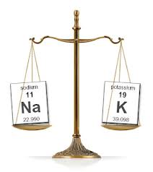
Νάτριο & Κάλιο
Δύο απαραίτητα χημικά συστατικά

Slide 21
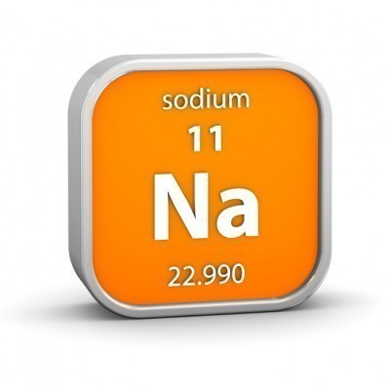
Λίγα λόγια για το Νάτριο (Na)…
Σύμφωνα με τις Διαιτητικές Προσλήψεις Αναφοράς της Ευρωπαϊκής Ένωσης για άτομα >18 ετών η ενδεικτική ημερήσια πρόσληψη Na είναι έως 2400mg.
ΛΕΙΤΟΥΡΓΙΕΣ
Ρυθμίζει την οξεοβασική και υδατική ισορροπία του σώματος.
Βοηθά στη διατήρηση της φυσιολογικής νευρικής λειτουργίας και της μυϊκής συστολής
Η υπερβολική πρόσληψη μπορεί να οδηγήσει σε εμετούς και υπέρταση.

Slide 22
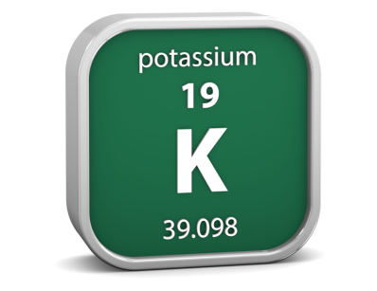
Λίγα λόγια για το Κάλιο (Κ)…
Σύμφωνα με τις Διαιτητικές Προσλήψεις Αναφοράς της Ευρωπαϊκής Ένωσης η ημερήσια πρόσληψη K θα πρέπει να είναι τουλάχιστον 2000mg.
ΛΕΙΤΟΥΡΓΙΕΣ
Συμμετέχει στις ίδιες λειτουργίες με το νάτριο, αλλά με ένα συμπληρωματικό ρόλο.
Η ισορροπία μεταξύ των δύο στοιχείων είναι ιδιαίτερα σημαντική.
ΣΥΜΒΟΥΛΕΣ Για να υπάρχει ισορροπία Na-K στον οργανισμό είναι σημαντική η διατροφική υποστήριξη από ένα διατροφολόγο-διαιτολόγο.

Slide 23
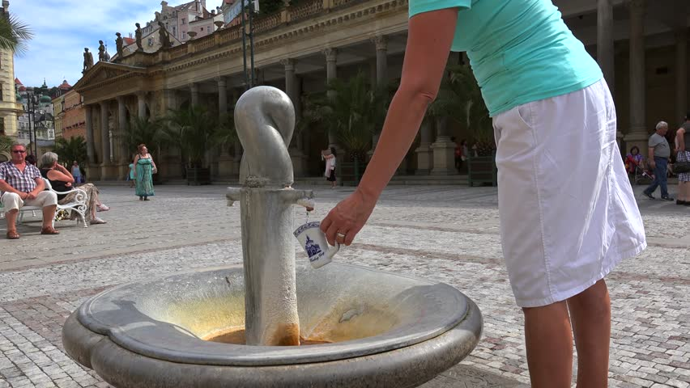
Σύμφωνα με την υδρογεωλογική μελέτη που πραγματοποιήθηκε για το φυσικό πόρο «Ριζώματος» του Δήμου Τρικάλων…
…ο χημικός τύπος του νερού είναι Na-HCO3.
Χαρακτηρίζεται από πολύ υψηλή συγκέντρωση υδρόθειου, πυριτικών, νατρίου, καλίου, βορίου, φθορίου και όξινων ανθρακικών.
Το νάτριο (Na), συγκεκριμένα, παρουσιάζει μια υψηλή συγκέντρωση στα 326-334mg/L.

Slide 24
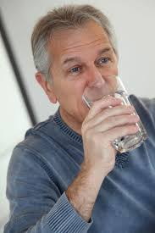
Δεδομένου ότι η κατανάλωση του νερού δε θα πρέπει να ξεπερνάει το 1 λίτρο την ημέρα σημαίνει ότι το άτομο θα λαμβάνει το ανώτερο 0,34γρ Na/ημέρα μέσω της ποσιθεραπείας.
Όπως είδαμε προηγουμένως γενικά η πρόσληψη Na καλό είναι να μη ξεπερνά τα 2,4γρ ημερησίως σε μη υπερτασικούς.
Οπότε με την ποσιθεραπεία σε συνδυασμό με το κατάλληλο πρόγραμμα διατροφής θα υπάρχει ισορροπία στα επίπεδα πρόσληψης του νατρίου.
Ακόμα και σε υπερτασικούς ασθενείς η ποσιθεραπεία μπορεί να είναι κατάλληλη με το ανάλογο διαιτολόγιο χαμηλό σε Na και αλάτι.

Slide 25
Άσκηση της Ποσιθεραπείας
Η θεραπεία ασκείται κυρίως πριν το φαγητό.
Συνιστάται το ιαματικό νερό να πίνεται αργά με μικρές γουλιές για αποφυγή δυσπεψιών και καλύτερη απορρόφηση.
Η μέθοδος λήψης για την κάθε περίπτωση καθορίζεται από τον ιατρό και το διαιτολόγο.
Η καλύτερη μέθοδος λήψης είναι ενώ περπατάμε ή ενώ βρισκόμαστε σε όρθια στάση όπου ένα φλιτζάνι των 100, 150 ή 200 γραμμαρίων πρέπει να πίνεται μέσα σε 3-10 λεπτά.
Για καλύτερα αποτελέσματα στην απορρόφηση συνιστάται ένα διάλειμμα 5-10 λεπτών μεταξύ της πόσης του κάθε φλιτζανιού.
Μπορεί να καταναλωθεί συνολικά έως 1 λίτρο την ημέρα για διάστημα έως 20 ημερών ανάλογα με την κάθε περίπτωση.

Slide 26
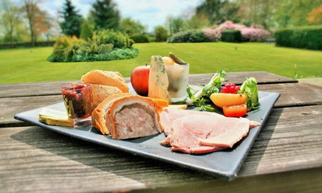
ΔΙΑΤΡΟΦΗ
ΠΟΣΙΘΕΡΑΠΕΙΑ
ΙΑΤΡΙΚΗ & ΔΙΑΤΡΟΦΙΚΗ ΣΤΗΡΙΞΗ ΚΑΙ ΠΑΡΑΚΟΛΟΥΘΗΣΗ

Slide 27
Η ΔΙΑΤΡΟΦΗ ΣΕ ΣΥΝΔΥΑΣΜΟ ΜΕ ΤΗΝ ΠΟΣΙΘΕΡΑΠΕΙΑ
Η διατροφή είναι απαραίτητη κατά την διάρκεια της ποσιθεραπείας για να ληφθούν τα μέγιστα οφέλη.
Η διατροφική καθοδήγηση ή θεραπεία είναι αναπόσπαστο μέρος της υδροθεραπείας ειδικά στις παθήσεις του γαστρεντερικού συστήματος.
Ο διατροφολόγος είναι ο υπεύθυνος για το πρόγραμμα της διατροφής πάντα σε εξατομικευμένη βάση για τον κάθε πελάτη ή ασθενή ξεχωριστά και σε συνδυασμό με το πρόγραμμα της ποσιθεραπείας.
Το κάθε διαιτολόγιο το οποίο θα είναι πλήρως δομημένο μπορεί να πραγματοποιηθεί τουλάχιστον για μία εβδομάδα και να διατηρηθεί έως και ένα μήνα υπό την εποπτεία του διατροφολόγου.

Slide 28
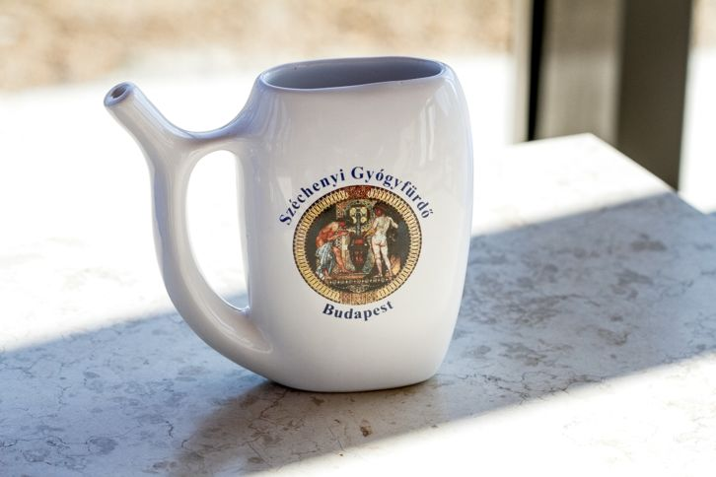
Χαρακτηριστικό ποτήρι κατά την άσκηση της ποσιθεραπείας σε κάποιες χώρες της Ευρώπης.

Slide 29
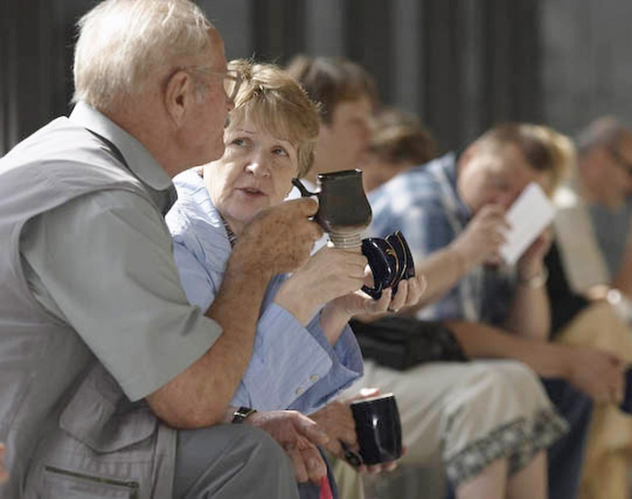
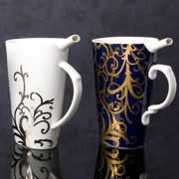
Ποτήρι λήψης ιαματικού νερού
Κατάλληλα σχεδιασμένο για τη διατήρηση της θερμοκρασίας καθώς και της ευκολότερης πόσης της κάθε γουλιάς. Αυτό βέβαια δε σημαίνει ότι η ποσιθεραπεία δε μπορεί να ασκηθεί και με το κλασικό ποτήρι.

Slide 30
ΕΠΙΔΟΜΑ ΛΟΥΤΡΟΘΕΡΑΠΕΙΑΣ ΣΤΟΥΣ ΑΣΦΑΛΙΣΜΕΝΟΥΣ ΤΟΥ ΕΟΠΥΥ
Ο ΕΟΠΥΥ ήδη παρέχει επίδομα λουτροθεραπείας σε ασφαλισμένους με αυτοάνοσες ρευματικές παθήσεις, με μετατραυματικές δυσκαμψίες και δερματοπάθειες.
Θα ήταν σημαντικό να ενταχθεί και η ποσιθεραπεία στα ασφαλιστικά ταμεία ως μέρος θεραπείας σε ασφαλισμένους πολίτες που νοσούν από έλκος στομάχου ή δωδεκαδακτύλου (όχι σε οξεία φάση), χρόνια κυστίτιδα και χρόνια χολοκυστίτιδα.

Slide 31
ΣΥΜΠΕΡΑΣΜΑΤΑ
Η ποσιθεραπεία ασκεί φαρμακοδυναμική και βιολογική επίδραση.
Ο φυσικός πόρος της πηγής του Ριζώματος Τρικάλων έχει τέτοια περιεκτικότητα σε όξινα ανθρακικά, θείο, υδρόθειο και φθόριο που τον καθιστά κατάλληλο για Ποσιθεραπεία.
Τα διττανθρακικά ή όξινα ανθρακικά που περιέχονται στο φυσικό πόρο μπορούν να προκαλέσουν:
Διέγερση της λειτουργίας του στομάχου,
Αύξηση της εκκριτικής λειτουργίας,
Αύξηση των περισταλτικών κινήσεων του εντέρου,
Αύξηση της συσταλτικότητας της χοληδόχου κύστεως

Slide 32
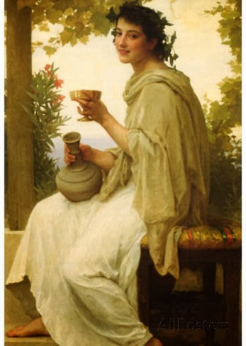
ΣΥΜΠΕΡΑΣΜΑΤΑ
Μπορεί να καταναλωθεί σε ποσότητα έως 1 λίτρο την ημέρα για διάστημα έως 20 ημερών για παθήσεις του γαστρεντερικού και του ουροποιητικού συστήματος.

Slide 33
Ευχαριστώ για την προσοχή σας!
Σταυράκη Νικολέτα
Κλινική Διαιτολόγος-Διατροφολόγος, MPr

